Slide 1
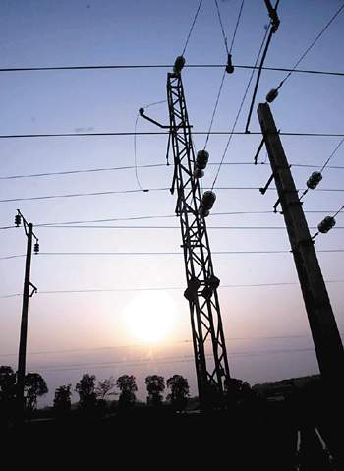
第五章 工厂电力线路
5.1 工厂电力线路及其接线方式
5.2 工厂电力线路的结构和敷设
5.3 导线和电缆截面的选择计算

Slide 2
5.1 工厂电力线路及其接线方式
电力线路的任务：电力系统的重要组成部分，输送 和分配电能。
按电压高低分：
高压线路（1kV以上）和低压线路（ 1kV以下）
或分为：
低压（1kv及以下）、中压（1kv以上~35kv）、
高压（35~220kv）、超高压（ 220kv及以上）等线路。
按结构型式：
架空线路、电缆线路和车间（室内）线路等
按接线方式：放射式、树干式和环式
Notes:
工厂电力线路（高压及低压线路）接线总原则：简单、可靠、尽量深入负荷中心。

Slide 3
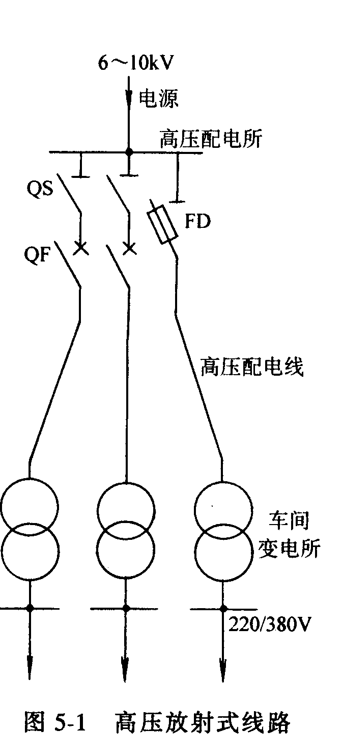
5.1.1 高压线路的接线方式
工厂电力线路（高压及低压线路）接线总原则：简单、可靠、尽量深入负荷中心。
（一）放射式接线
优点：
线路间互不影响，供电可靠性较高（一般二级负荷），且便于装设自动装置，保护装置也较简单。
缺点：
高压开关设备较多，且每台高压断路器须装设一个高压开关柜，使投资增加；
发生故障或检修时，该线路所供电的负荷都要停电。（车间变电所高或低压侧间设联络线）
Notes:
若各车间变电所的高压侧间或低压侧间敷设联络线，可进一步提高供电可靠性
分：单回路放射式、双回路放射式、双电源双回路放射式、具有公共备用线的放射式接线。
一般用于二级负荷。

Slide 4
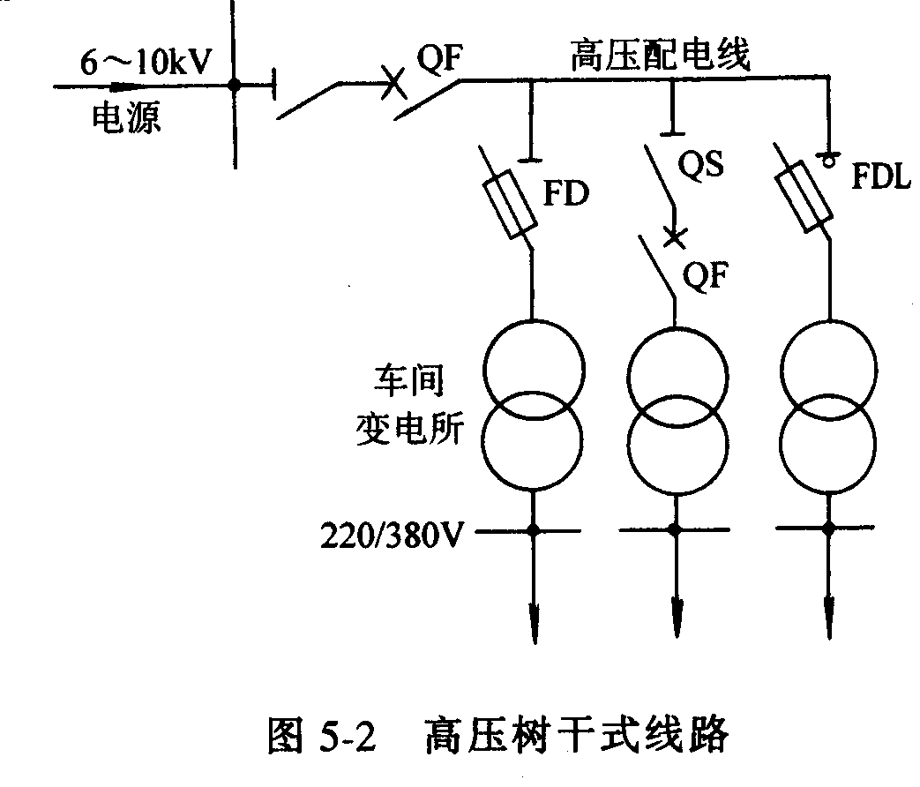
（二）树干式接线
与放射式接线相比，优点：
多数情况下，能减少线路的有色金属消耗量；
采用的高压开关数少，投资较省；
缺点有：
供电可靠性较低，当干线发生故障或检修时，接于干线的所有变电所都要停电，且在实现自动化方面适应性较差。
高压断路器(QF)

Slide 5
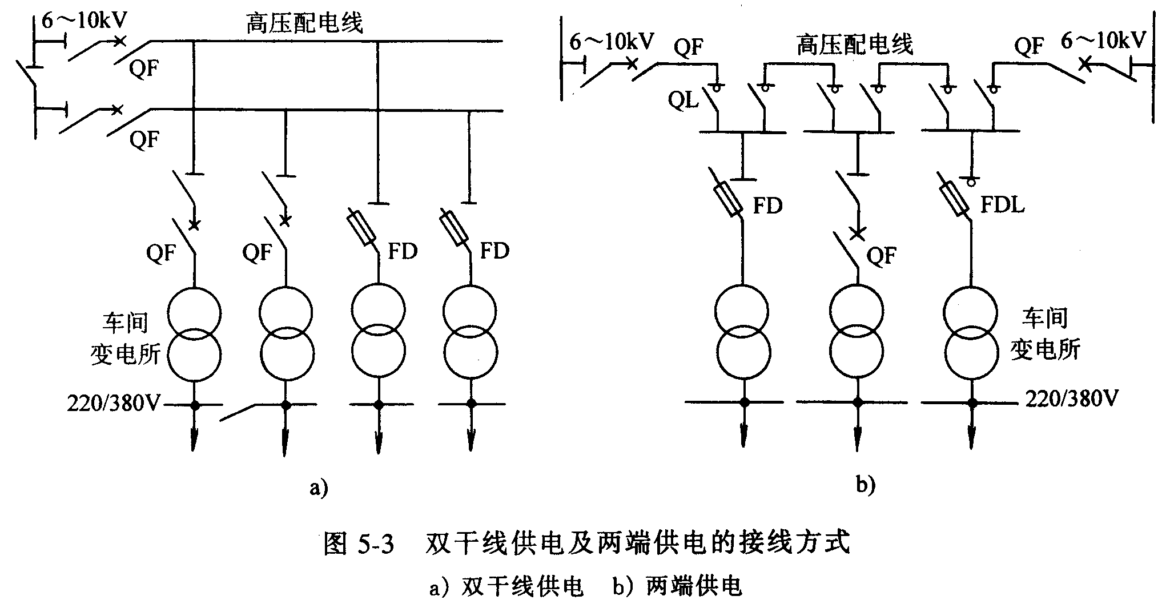
树干式接线
采用双干线供电或两端供电的接线方式，可改善供电可靠性。

Slide 6
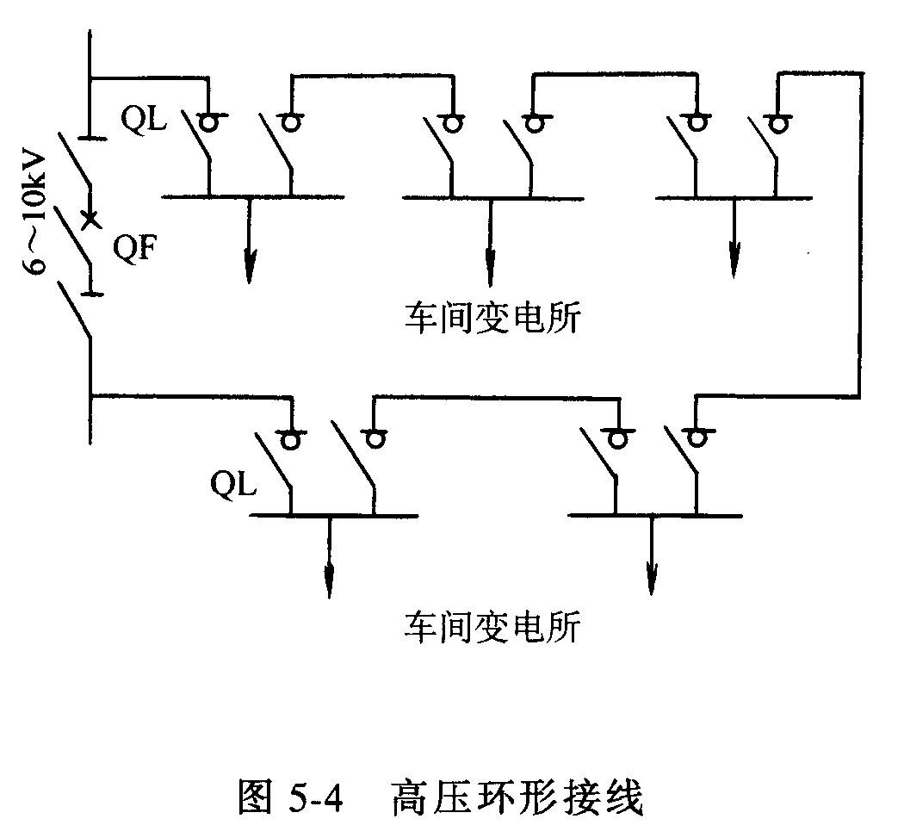
（三）环形接线
实质上是两端供电的树干式接线；
在现代城市电网中应用广；
多用“开口”（开环）运行方式---可避免环形线路上发生故障时影响整个电网，也便于实现线路保护的选择性；
环线上多采用负荷开关，便于切换操作。
QL 负荷开关
Notes:
Note:工厂高压配电线路往往是几种接线方式的组合。
参见P108

Slide 7
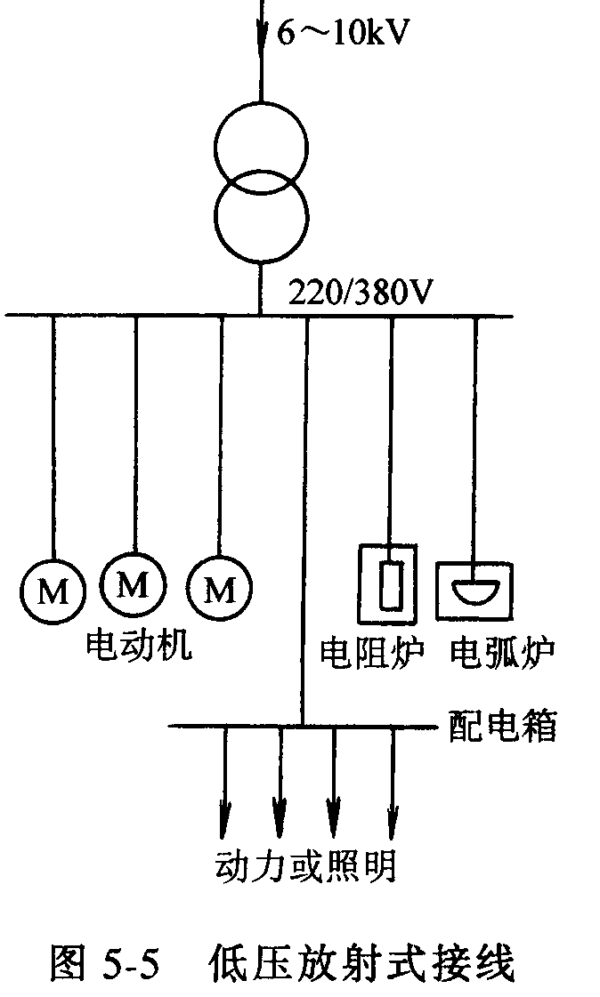
5.1.2 低压线路的接线方式
（一）放射式接线
优点：
引出线故障时，互不影响，供电可靠性较高。
缺点：
采用的开关设备较多，有色金属消耗量较多。
适用：
多用于设备容量较大或对供电可靠性要求较高的设备配电。

Slide 8
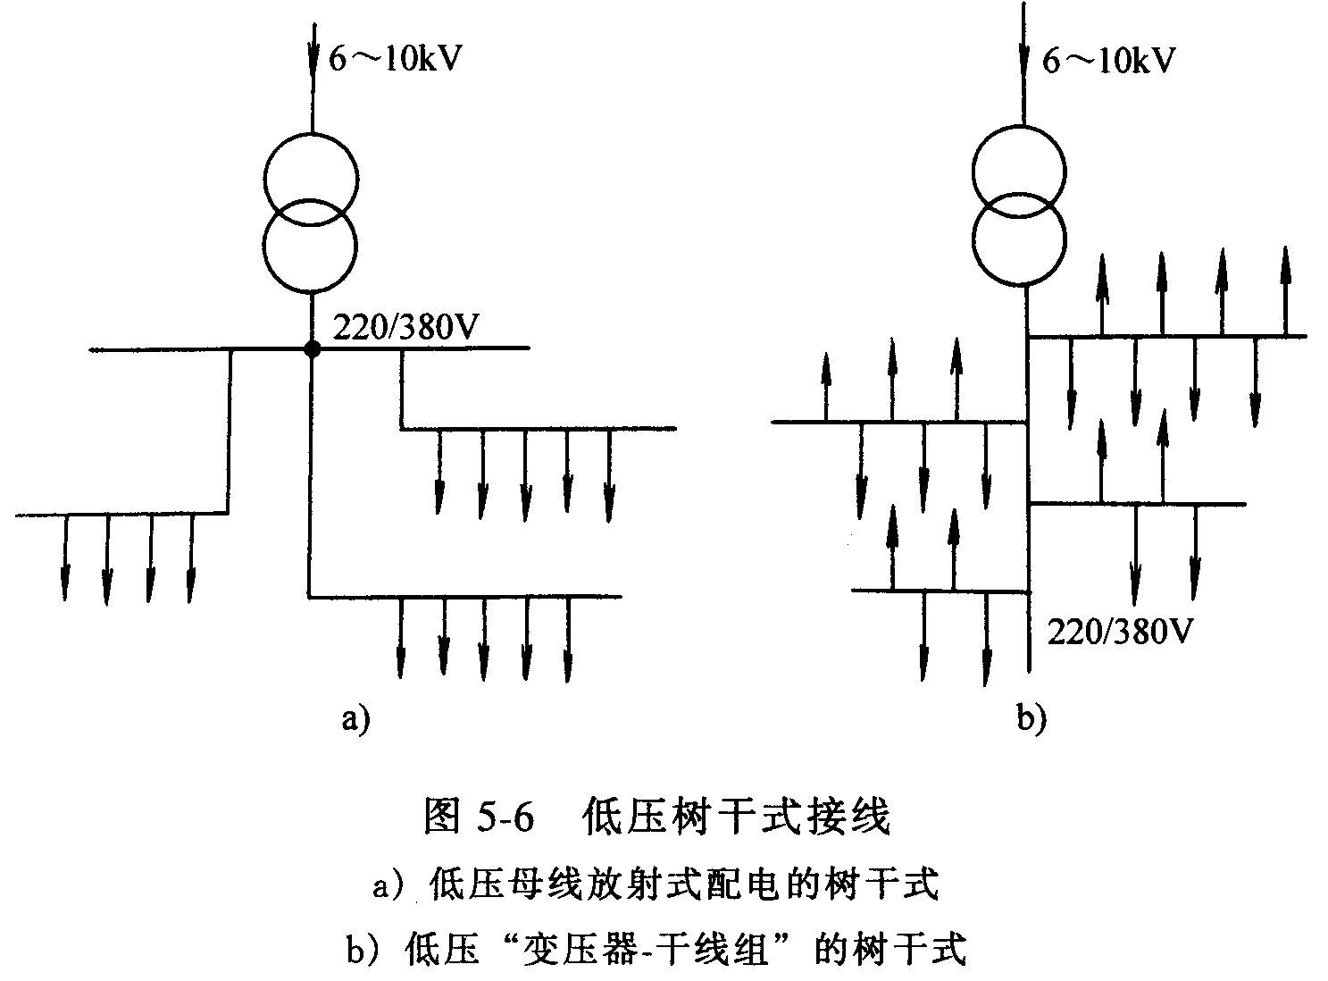
（二）树干式接线
优缺点（与放射式相反）：
开关设备较少，有色金属消耗量较少；
干线故障时，影响范围大，供电可靠性较低。
适用：
容量较小而分布较均匀的设备（如机械加工车间、工具车间、机修车间、机床、小型加热炉等）。
Notes:
采用的开关设备较少，有色金属消耗量较少

Slide 9
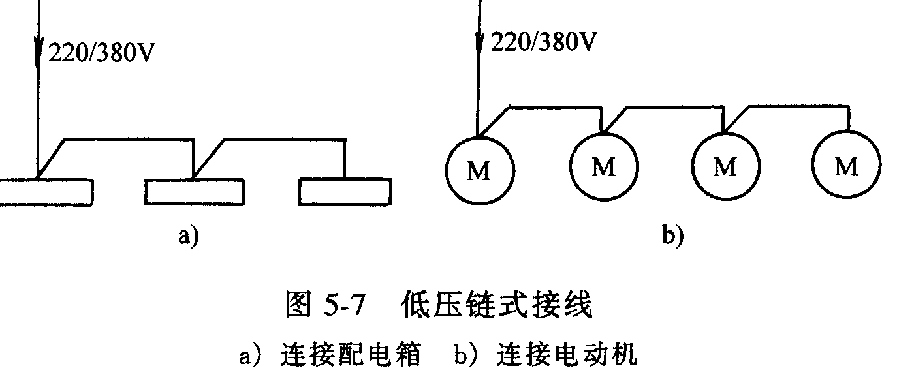
变形的树干接线，又称链式接线。
特点：与树干式基本相同。
适用于用电设备彼此相距很近而容量较小的次要用电设备。
链式相连用电设备一般不宜超过5台，配电箱不宜超过3台，总容量不宜超过10KW。

Slide 10
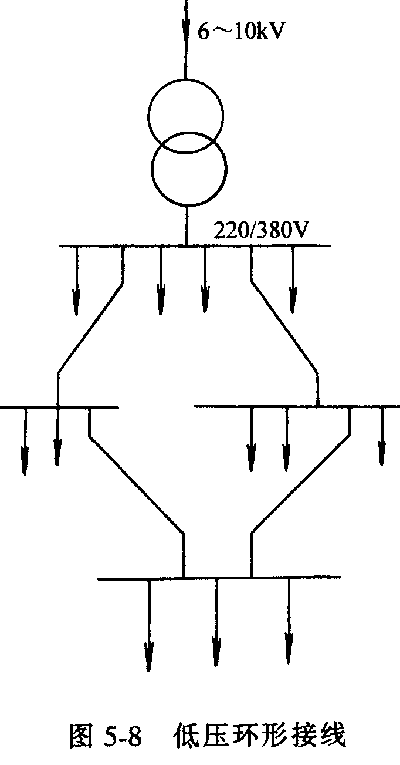
（三）环形接线
车间变电所的低压侧，通过低压联络线互联而成环形。
供电可靠性较高：任一段线路故障或检修时，都不致造成停电，或只短时停电，只需切换电源就能恢复供电。
也多采用“开口”运行。
Notes:
可使电能损耗、电压损耗减少；
Note:工厂低压配电系统中，往往采用几种接线方式的组合。

Slide 11
5.1 工厂电力线路及其接线方式
小结
-----对于工厂的电力线路，无论高压或低压，均应：
接线简单可靠；
同一级电压供电系统，变配电级数不宜超过两级；
高低压配电线路尽可能深入负荷中心。

Slide 12
5.2 工厂电力线路的结构和敷设

Slide 13
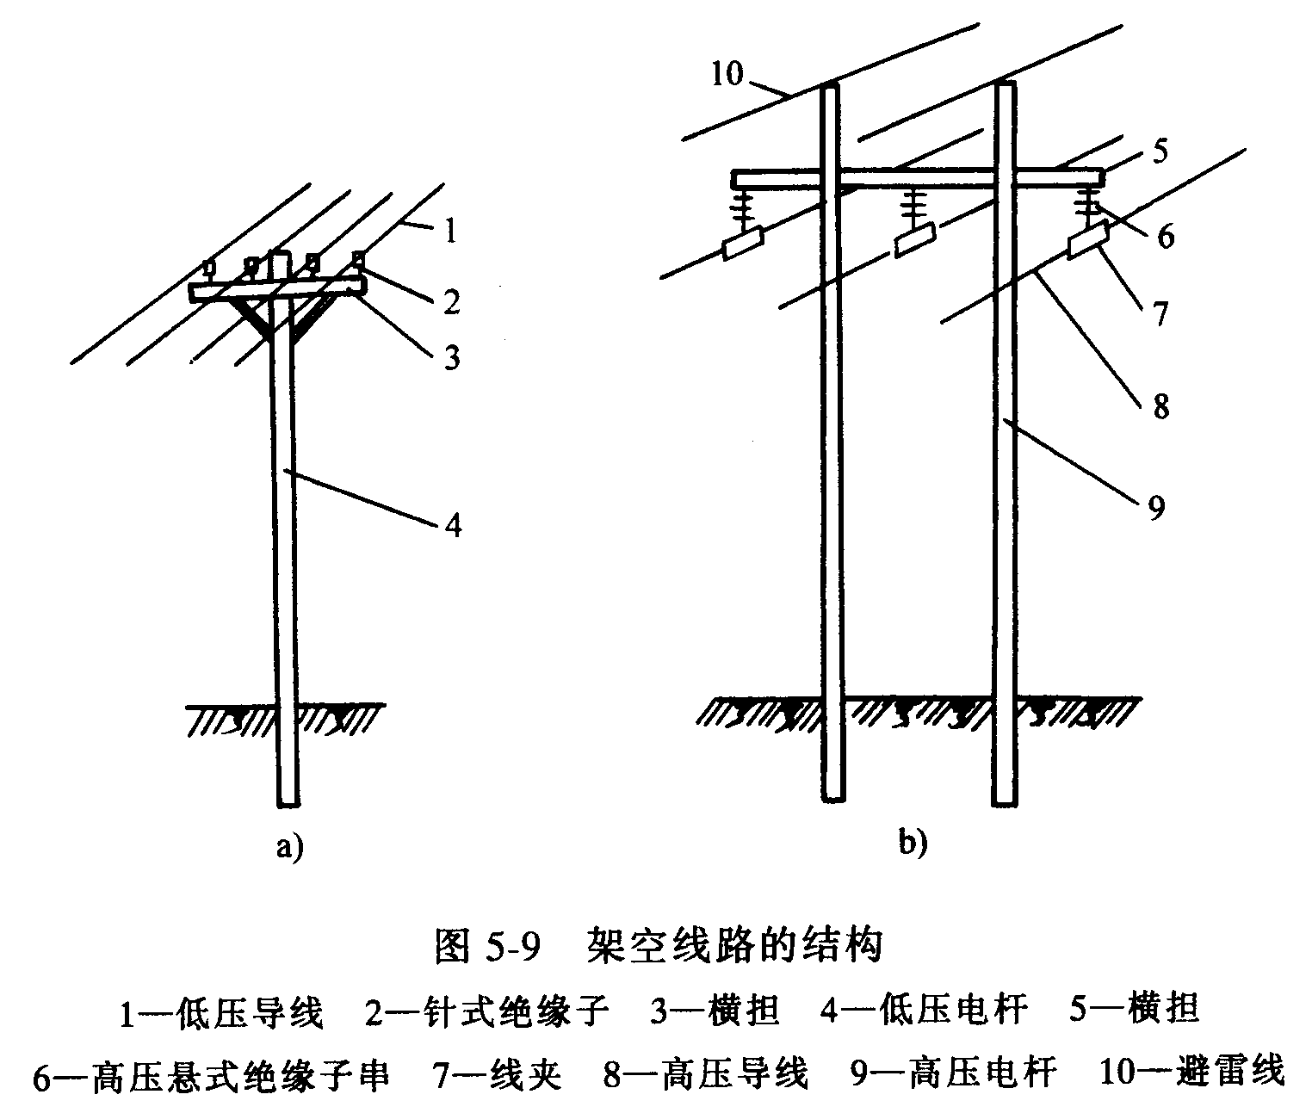
5.2.1 架空线路的结构
架空线的组成：
导线
避雷线
杆塔
绝缘子
金具

Slide 14
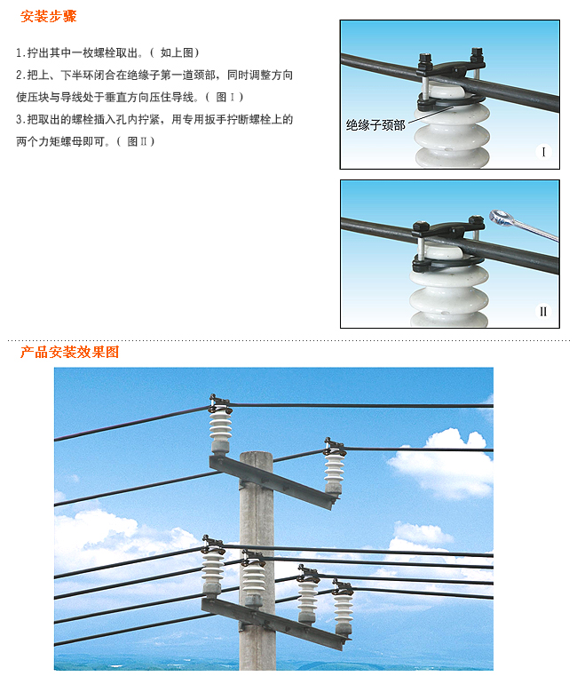
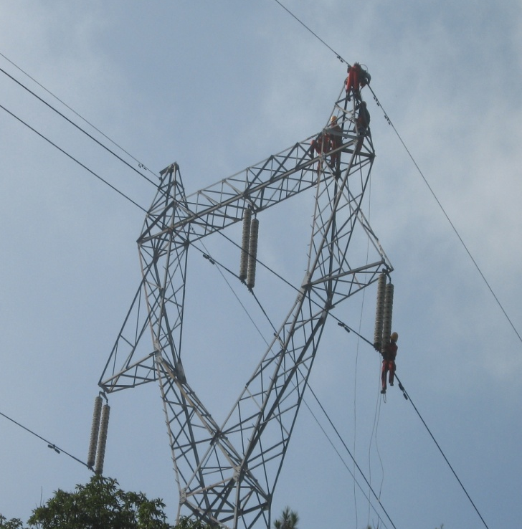
5.2.1 架空线路的结构
优点：
成本低、投资少、安装容易；
维护和检修方便，易于发现和排除故障；
缺点：
直接受大气影响，易受雷击和污秽空气的危害；
占用地面和空间，有碍交通和观瞻。

Slide 15
导线：要求具有良好的导电性，具有一定的机械强度和耐腐蚀性，尽可能质轻而价廉。
导线材质 | 导电性 | 机械强度 | 使用备注
铜 | 最好 | 相当高 | 贵重金属，应尽量节约
铝 | 较好 | 较差 | 质轻、价廉；在能以铝代铜的场合，尽量采用铝导线。
钢 | 差 | 很高 | 价廉，功率损耗大，有铁磁损耗，在大气中容易锈蚀，在架空线路上一般只作避雷线用，且使用镀锌绞线。

Slide 16
架空线路一般采用裸导线；
按结构分：单股线和多股绞线。
多股绞线分：铜绞线、铝绞线（LJ）、钢芯铝绞线（LGJ）。
（在工厂和城市10KV及以下架空线路，可采用绝缘导线---安全距离难满足、人口密集、空气污秽等。）
架空线路一般情况下采用铝绞线（LJ）；
在机械强度要求较高和35KV及以上的架空线路上，多采用钢芯铝绞线（LGJ）。
Notes:
工厂架空配电线一般不使用钢导线。一般用在线路跨越山谷、江河等特大挡距且负荷较小有时采用钢导线。

Slide 17
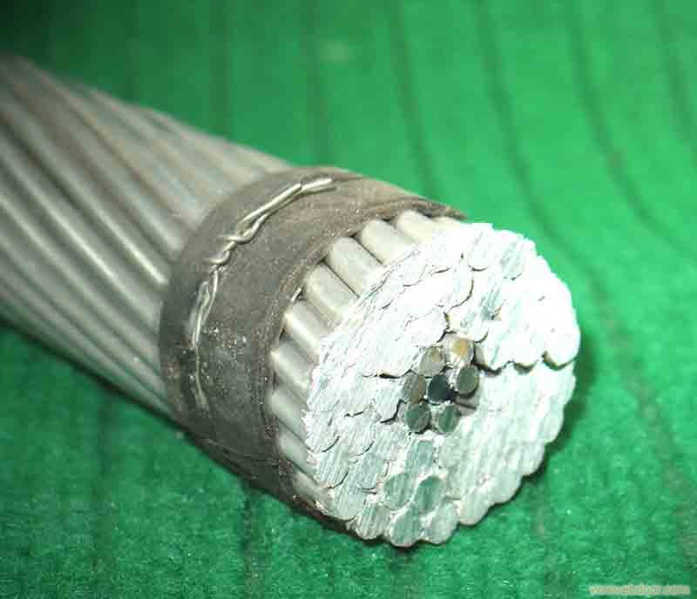
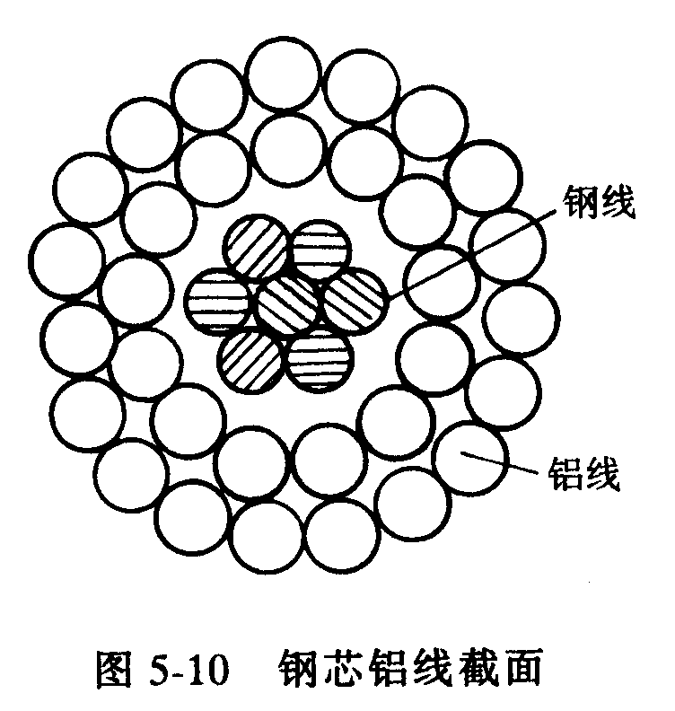
钢芯铝线LGJ：
线芯-----钢线，以增强导线的抗拉强度，弥补铝线机械强度差的缺点；
外围-----铝线，取其导电性较好的优点。
交流电流通过时，有集肤效应，交流电流实际上只从铝线部分通过，弥补钢线导电性差的缺点。
集肤效应（趋肤）当导体中有交流电或者交变电磁场时，导体内部的电流分布不均匀，且电流集中在导体的“皮肤”部分的一种现象。导线内部实际上电流变小，电流集中在导线外表的薄层。

Slide 18
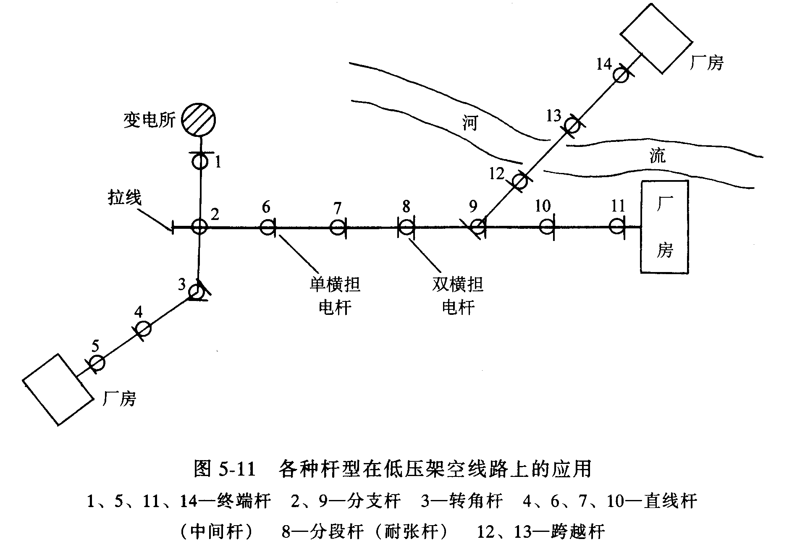
电杆：支持导线的支柱，要求有足够的机械强度，尽可能经久耐用，价廉，便于搬运和安装。
按材料分：木杆、水泥杆（工厂最普遍）、铁塔。
按在架空线路中的地位和功能分：
终端杆、分支杆、转角杆、直线杆（中间杆）、分段杆（耐张杆）、跨越杆。
Notes:
对工厂来说，水泥杆应用最为普遍。

Slide 19
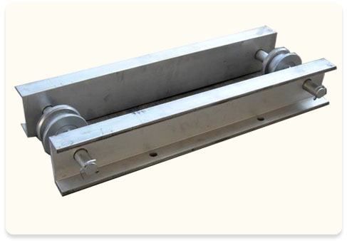
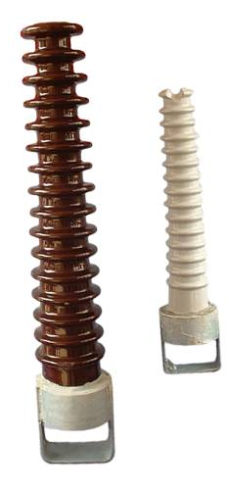
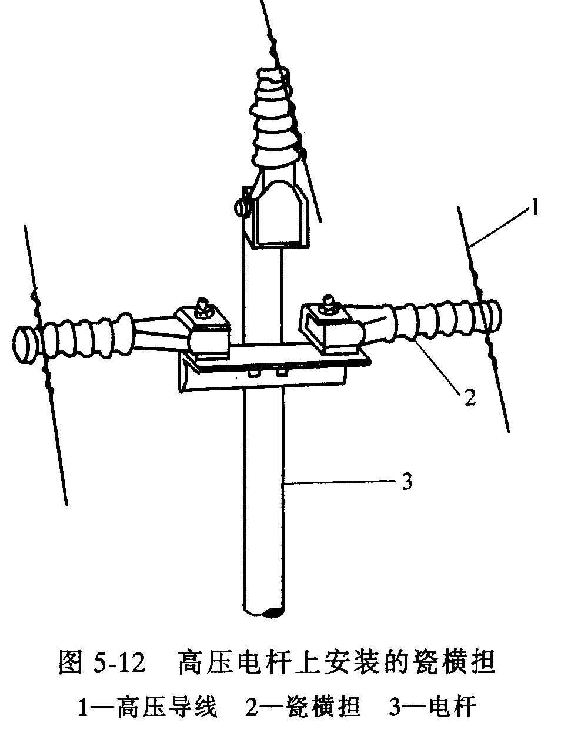
横担：安装在电杆的上部，用来安装绝缘子以架设导线。
其类型有：
木横担、铁横担、
瓷横担---兼具绝缘子和横担双重功能，且结构简单、安装方便便于维护，但较脆，须注意避免机械损伤。

Slide 20
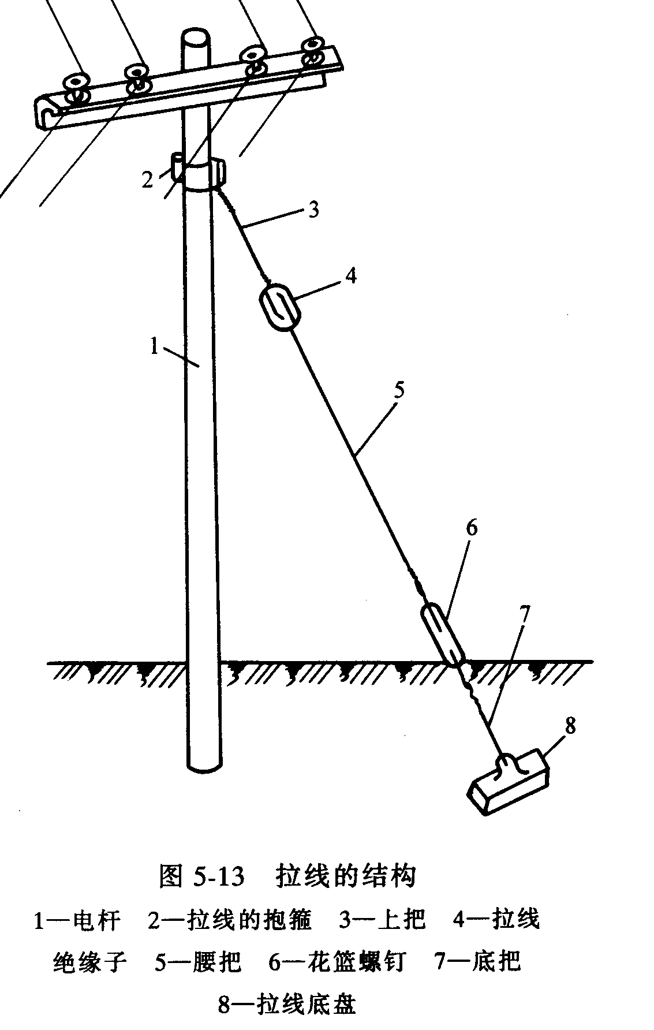
拉线：
作用--平衡电杆各方面的作用力，并抵抗风压以防止电杆倾倒。
多见于终端杆、转角杆及分段杆。

Slide 21
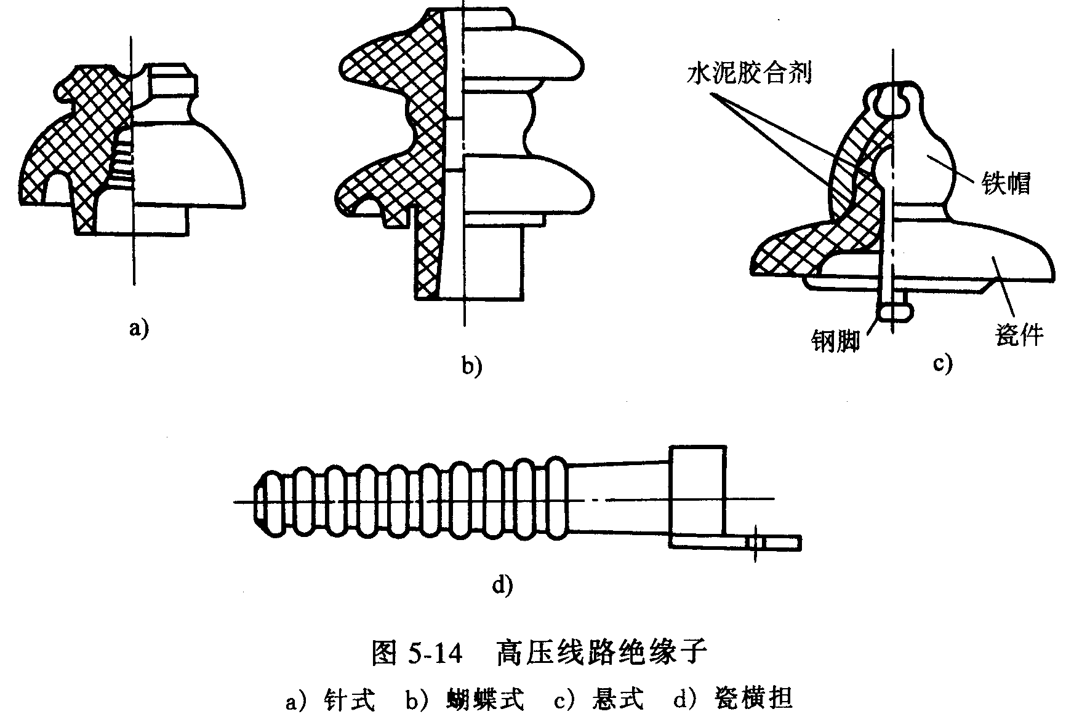
线路绝缘子和金具
绝缘子：又称瓷瓶，绕路绝缘子用来将导体固定在电杆上，使导线与电杆绝缘。
按电压高低分：低压绝缘子和高压绝缘子。
要求：绝缘子要具有一定
电气绝缘强度，
又要具有足够的
机械强度。

Slide 22
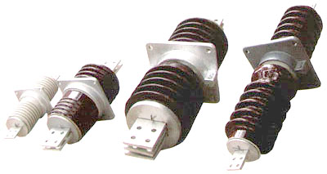
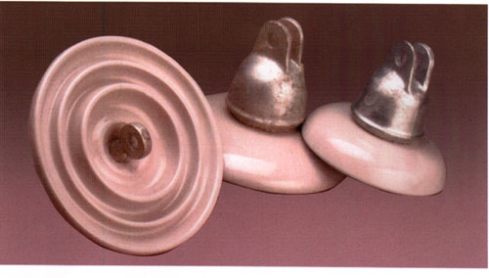
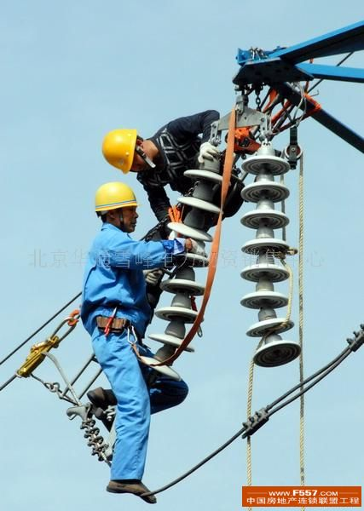
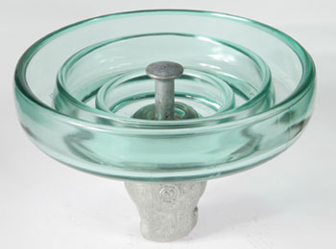
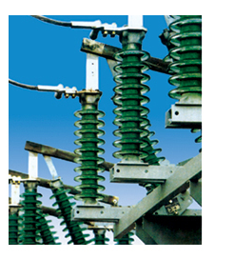
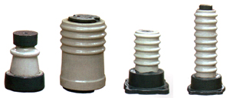
线路绝缘子和金具

Slide 23
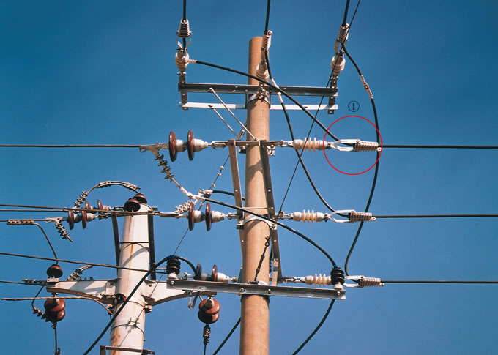
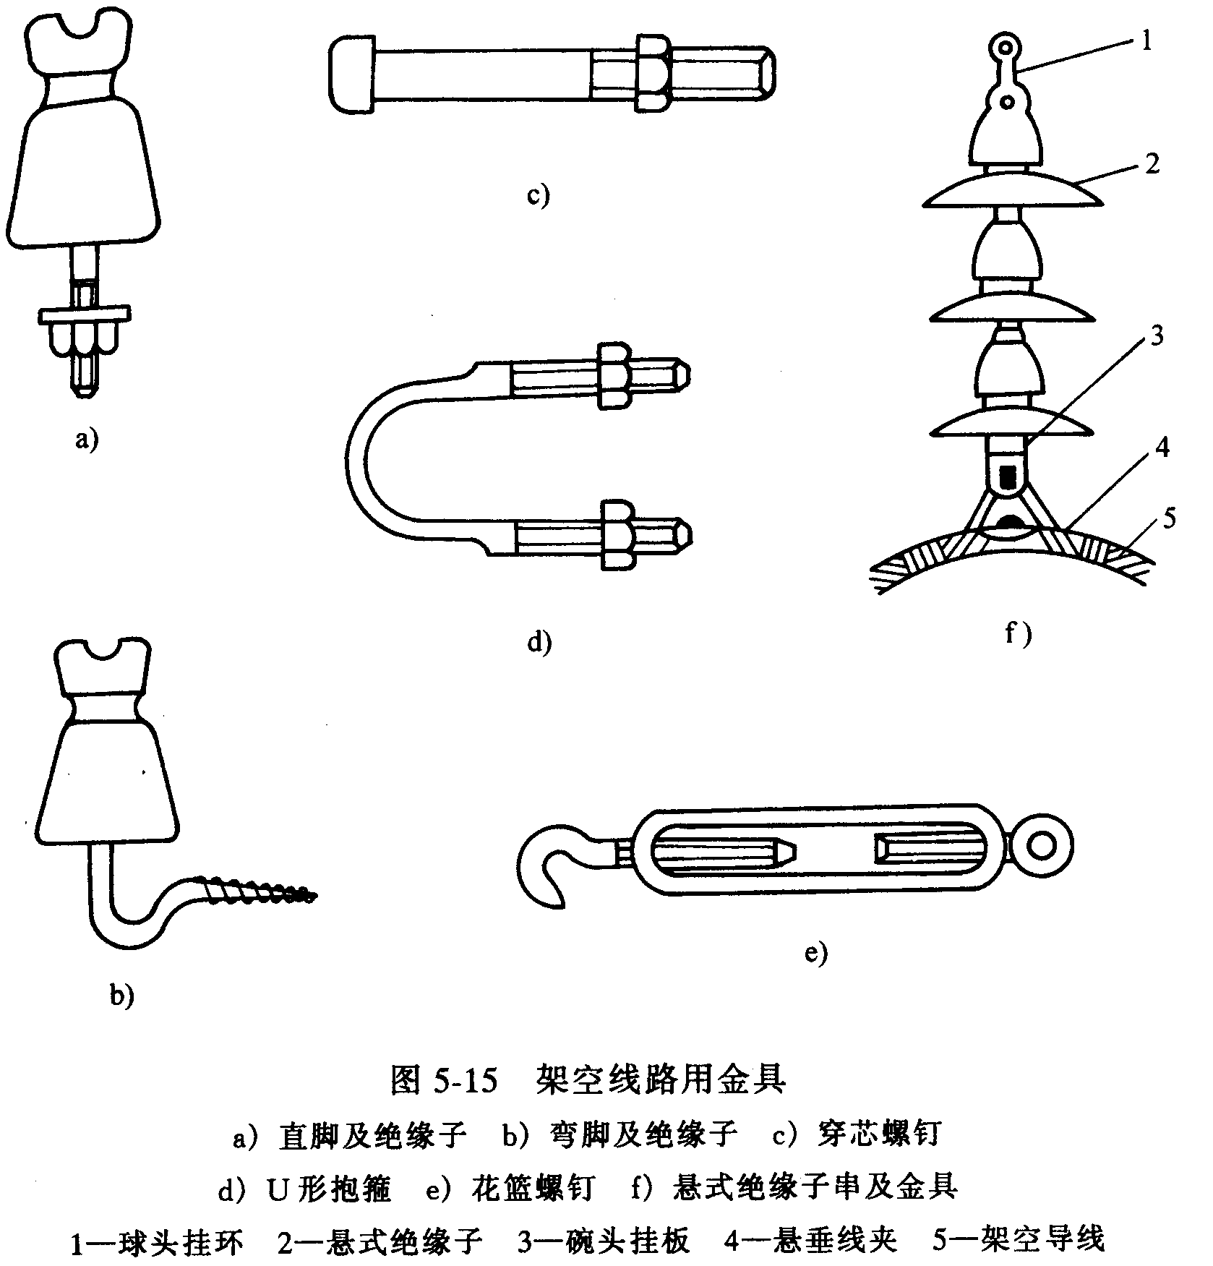
金具：是用来连接导线、安装横担和绝缘子等的金属附件。
作用：悬挂、耐张、固定、防震、连接等
分类：悬垂线夹、耐张线夹、接续金具、防震金具
耐张线夹常常在电力线路终端杆型、分支杆型、耐张杆型、转角杆型处使用
架空线金具之---绝缘耐张线夹

Slide 24
5.2.2 架空线路的敷设
架空线路路径的选择，考虑原则：
1、路径要短，尽量减少转角，减少与其他设施交叉；
2、尽量避开河洼、雨水冲刷地带、不良地质地区及易燃、易爆危险场所；
3、不应引起机耕、交通和人行困难；
4、不宜跨越房屋，与建筑物保持一定安全距离；
5、与工厂和城镇总体规划协调配合，考虑今后发展。

Slide 25
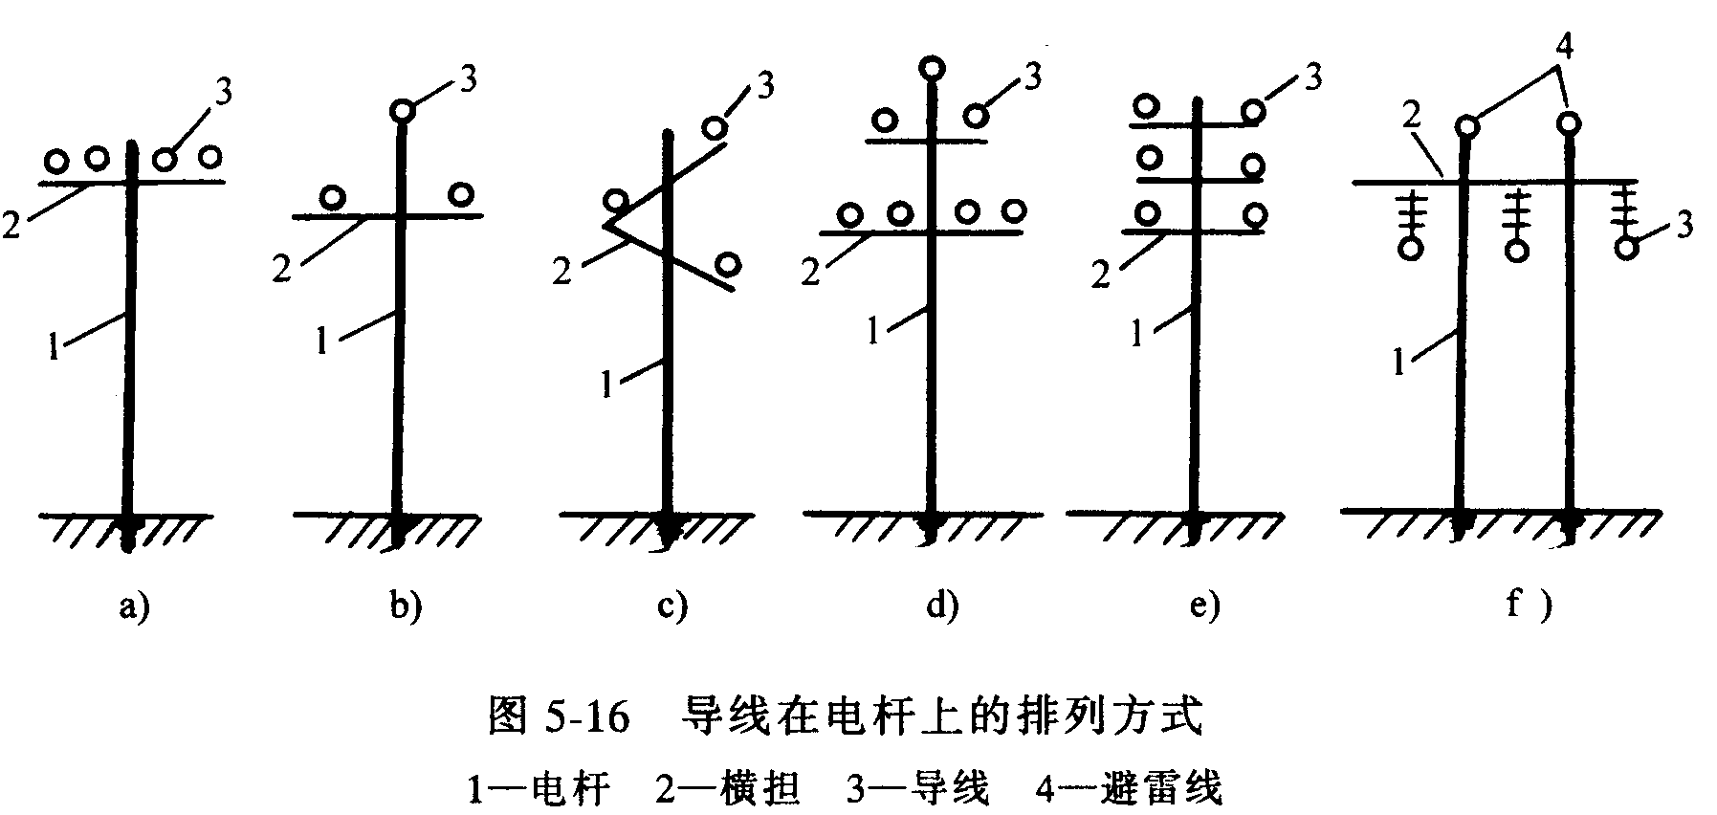
导线在电杆上的排列方式
避雷线（架空地线）一般采用截面积为25-70mm²的钢绞线；
10KV及以下配电线，除雷电活动强烈地区外，一般不设避雷线；
35KV线路只在靠近变电站1-2km的范围内装设避雷线；
仅110KV及以上线路，才沿线架设避雷线以保护全线。

Slide 26
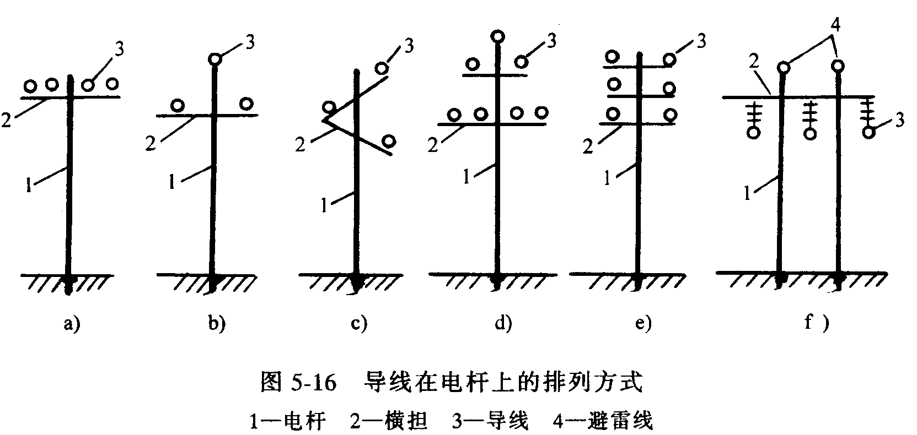
导线在电杆上的排列方式
三相四线制低压架空线路，一般水平排列；
中性线在三相均衡时为零电位，截面较小，机械强度较差，一般架设在靠近电杆的位置。
三相三线制架空线路的导线，可三角形排列，也可水平排列；

Slide 27
多回路导线同杆架设时，可三角、水平混合排列，也可垂直排列；
厂区的架空线路，多是同一电杆上架设多种类型的线路；
这些线路的排列顺序：
从高到底：高压线路、低压线路，最下层是通信和广播线路。

Slide 28
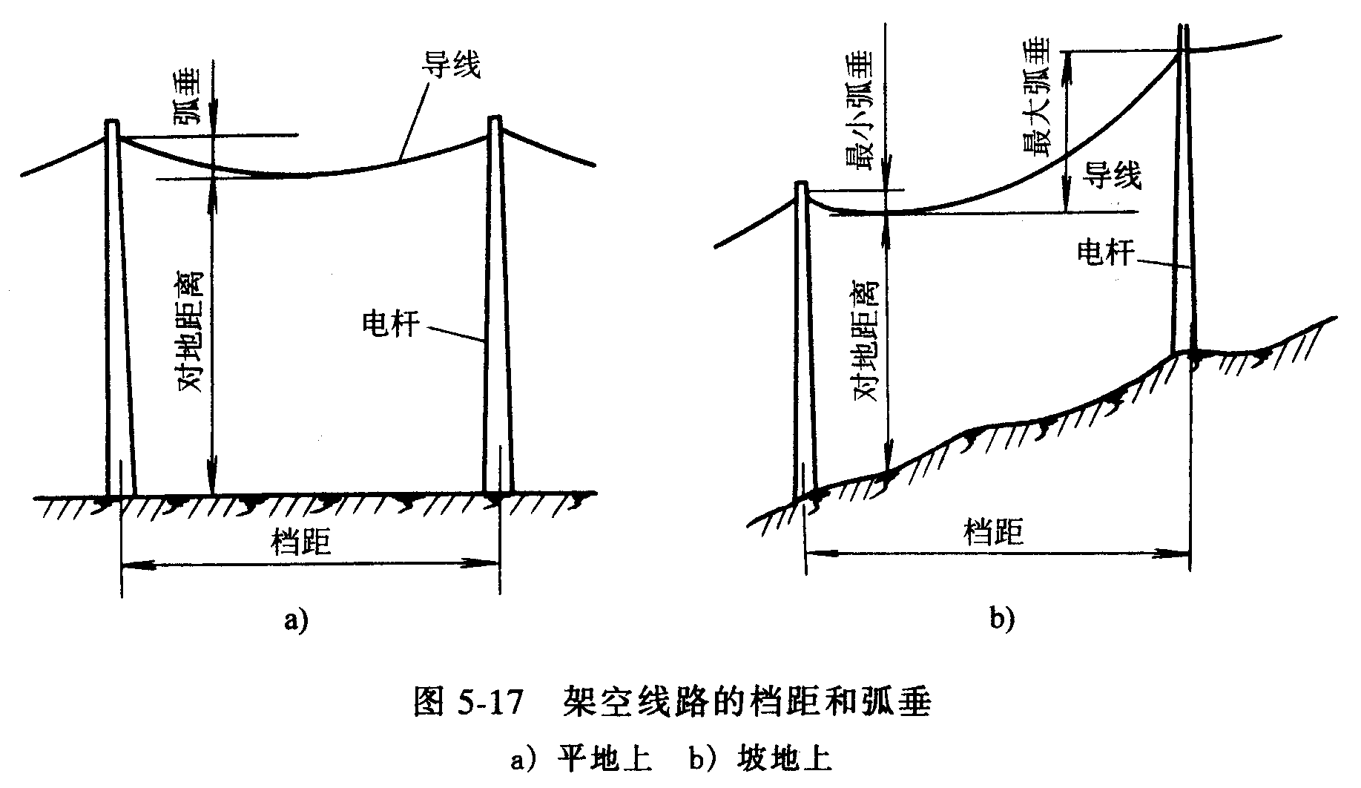
架空线路的档距、弧垂及其他距离
档距：指同一线路上相邻两根电杆间的水平距离；
弧垂：指架空线路一个档距内导线最低点与两端电杆上导线挂点间的垂直距离，因导线存在荷重形成。
弧垂过大则在导线摆动时容易引起相间短路造成导线对地或对其他物体的
安全距离不够；
弧垂过小则
使导线内应力增大，
天冷时可能使导线
收缩绷断。

Slide 29
档距选择表
电压等级 | 挡距/m | 说明
380V | 50～60 | 厂区、居民区选择偏小数字
6～10KV | 80～120
35KV | 150以上

Slide 30
同杆架设的导线之间的最小距离
线路电压等级 | 电杆挡距/m
 | 40以下 | 50 | 60 | 70 | 80 | 90 | 100
10KV | 0.60 | 0.65 | 0.70 | 0.75 | 0.85 | 0.9 | 1.00
380V | 0.2 | 0.4 | 0.45 | 0.50 | ～ | ～ | ～

Slide 31
同杆架设线路各层横担间的最小距离
（单位：m）
横担类别 | 直线杆 | 分支或转角杆
6~10KV与6~10KV | 0.8 | 0.45/0.6
6~10KV与0.4KV | 1.2 | 1.0
0.4KV与0.4KV | 0.6 | 0.3
6~10KV与信号线 | 2.0 | 2.0
0.4KV与信号线 | 0.6 | 0.6

Slide 32
架空线路导线对地面、水面和跨越物的限距
经过地区或跨越对象 |  | 线路至 | 线路电压/KV
 |  |  | 1以下 | 1~10 | 35
居民区、厂区 |  | 地面 | 6.0 | 6.5 | 7.0
非居民区 |  | 地面 | 5.0 | 5.5 | 6.0
道路 |  | 地面 | 6.0 | 7.0 | 7.0
 |  | 拉线至地面 | 5.0
铁路 | 公用 | 轨顶 | 7.5 | 7.5 | 7.5
 | 非公用 |  | 6 | 6 | 7.5
不能通航或浮运的河、湖 |  | 水面 | 3.0 | 3.0 | 3.0
 |  | 冰面 | 5.0 | 5.0 | 6
建筑物 |  | 建筑物顶端 | 2.5 | 3.0 | 4.0
 |  | 外侧导线至建筑物凸出部分 | 1.0 | 1.5 | 2.0
特殊用途的管道 |  | 电力线在管道上面 | 1.5 | 3.0 | 4.0
 |  | 电力线在管道下面 | 1.5 | 不允许 | 不允许

Slide 33
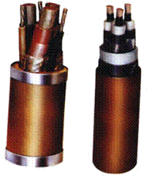
5.2.3 电缆线路的结构
电缆-----特殊结构的导线，在几根（或单根）绞绕的绝缘导电芯线外面，都包有绝缘层和保护层。
保护层又分为内护层和外护层：
内护层：直接保护绝缘层。
外护层：保护内护层免受机械损伤和腐蚀的，通常为钢丝或钢带构成的钢铠，外覆麻被、沥青或塑料护套。

Slide 34
5.2.3 电缆线路的结构
优点：运行可靠，不易受外界影响，不需架设电杆，不占地面，不碍观瞻；
特别在有腐蚀性气体和易燃易爆场所，不宜架空线路时，只有敷设电缆线路。
缺点：成本高，投资大，维修不便。
电力电缆类型：
按缆芯材质分：铜芯和铝芯；
按绝缘介质：油浸纸绝缘电缆
塑料绝缘电缆（又分为：聚氯乙烯绝缘及护套电缆、交联聚乙烯绝缘聚氯乙烯护套电缆）

Slide 35
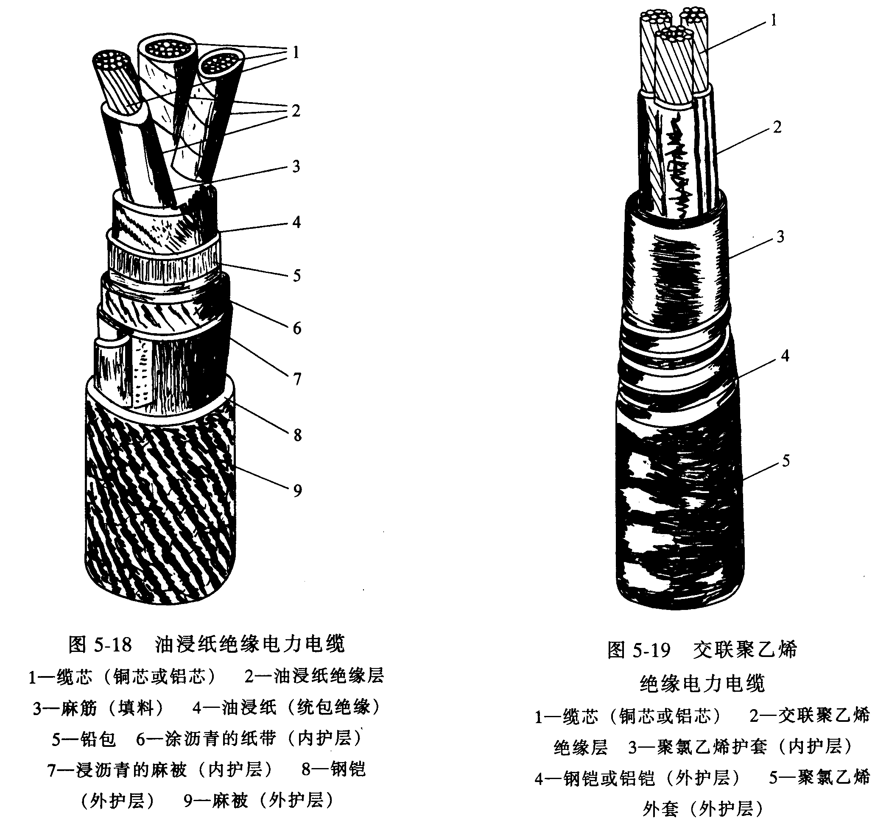

Slide 36
5.2.3 电缆线路的结构
电缆头：包括电缆中间接头和电缆终端头。
对电缆头的要求：足够机械强度，体积尺寸尽可能小，结构简单，安装方便。
安装要求：密封要好，耐压强度不应低于电缆本身的耐压强度。
电缆头是电缆线路中的薄弱环节，电缆线路的大部分故障都发生在电缆接头处。
Notes:
由于电缆头本身缺陷或安装质量问题，往往造成短路故障。
按使用的绝缘材料或填充材料分有：填充电缆胶的、环氧树脂浇注的、缠包式的和热缩材料的等。
热缩材料电缆头：具有施工简便，价格低廉，性能良好等优点，而得到推广；

Slide 37
5.2.4 电缆线路的敷设
1、电缆敷设路径选择考虑原则：
（1）避免电缆遭受机械性外力、过热、腐蚀等的危害；
（2）在安全要求满足后，应使电缆较短；
（3）便于敷设、维护；
（4）应避开将要挖掘施工的位置。
2、电缆敷设方式：
直接埋地敷设；利用电缆沟、电缆桥架；电缆排管和电缆隧道。

Slide 38
2.电缆敷设
电缆的敷设路径要求尽量最短，转弯最少，尽量避免与各种地下管道交叉，散热要好。
常用的电缆敷设方式有：
直接埋地敷设
电缆沟
电缆桥架
另外还有电缆隧道、电缆排管等方式，但较少使用。

Slide 39
直接埋地敷设
首先挖一深0.7～1m的壕沟，于沟底填上100mm的细砂或软土，再铺设电缆，然后填以沙土，加上保护板，最后回填沙土。这种方式电缆易受机械损伤，土壤化学腐蚀，可靠性差，检修不便，多用于根数不多、敷设途径较长的线路 。

Slide 40
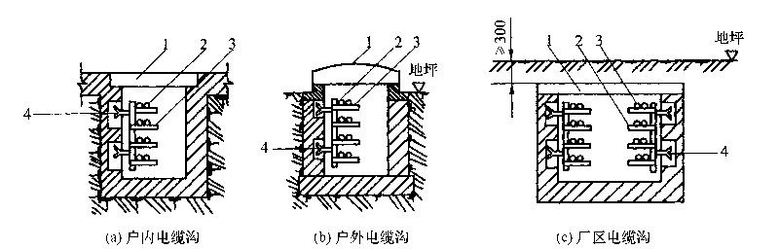
电缆沟
电缆沟敷设占地少，走向灵活，能容纳较多电缆，但检修维护也不方便，适用于多条电缆走向相同的情况，在容易积水的场所不宜使用。
在配电系统中应用较广

Slide 41
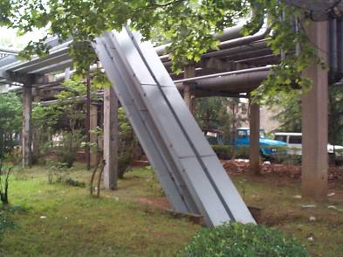
电缆桥架
电缆敷设在电缆桥架内，电缆桥架装置是由支架、盖板、支臂和线槽等组成。电缆桥架敷设克服了电缆沟敷设电缆时存在的积水、积灰、易损坏电缆等多种弊病，改善了运行条件，具有占用空间少、投资省、建设周期短、便于采用全塑电缆和工厂系列化生产等优点。在国内外已被广泛应用。

Slide 42
5.2.5 车间线路的结构和敷设
车间线路包括：室内配电线路—多用绝缘导线，配
电干线则用裸母线，
少数电缆。
室外配电线路—绝缘导线
（一）绝缘导线的结构和敷设
按芯线材质分：铜芯和铝芯；
重要回路（办公楼、实验室等）及振动场所或对铝线有腐蚀的场所，均应采用铜芯绝缘导线。其他场所可用铝芯绝缘导线。
按绝缘材料分：橡皮绝缘（室外敷设优先选用）和塑料绝缘（室内明敷和空管敷设时优先考虑）
绝缘导线的敷设方式：明敷和暗敷
Notes:
明敷：导线直接敷设或在穿线管、线槽内敷设于墙壁、顶棚的表面及桁架、支架等处；
暗敷：导线在空线管、线槽等保护体内敷设于墙壁、顶棚、地坪及楼板等内部，或在混凝土板孔内敷线等

Slide 43
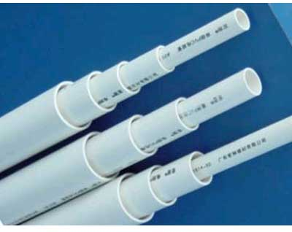
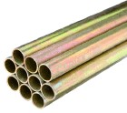
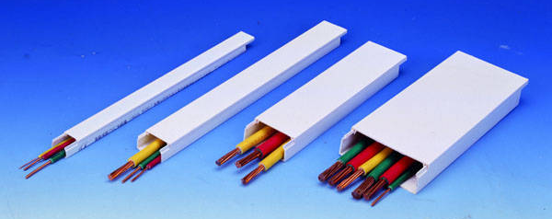
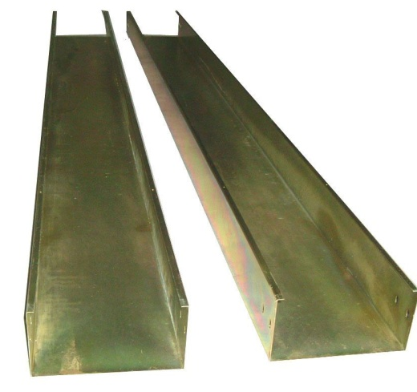
金属穿线管
PVC穿线管（绝缘阻燃电工套管）
金属线槽
PVC线槽

Slide 44
绝缘导线敷设时，应特别注意：
1、接头必须经专门的接线盒，线槽布线及穿管布线的导线中间不许直接接头；
2、穿金属管或金属线槽的交流线路，应将同一回路的所有相线和中性线穿于同一管、槽内；
否则由于线路电流不平衡而在金属管、槽内产生铁磁损耗，使管、槽发热，致导线过热甚至烧毁；
3、电线管路与热水管、蒸汽管同侧敷设时，应敷设在水、汽管的下方；
如不得不敷设在水、汽管上方，应适当增大相互间距，或采取隔热措施。

Slide 45
（二）裸导线的结构和敷设
车间内配电裸导线（配电干线）大多采用裸母线结构；
其截面有：圆形、管形、矩形等；
其材质有：铜、铝、钢；
采用LMY型硬铝母线最普遍。
多采用封闭式母线（或称“母线槽”）布线。
交流三相系统中裸导线的涂色
导线类别 | A相 | B相 | C相 | N线 | PE线
涂漆颜色 | 黄 | 绿 | 红 | 淡蓝 | 黄绿双色

Slide 46
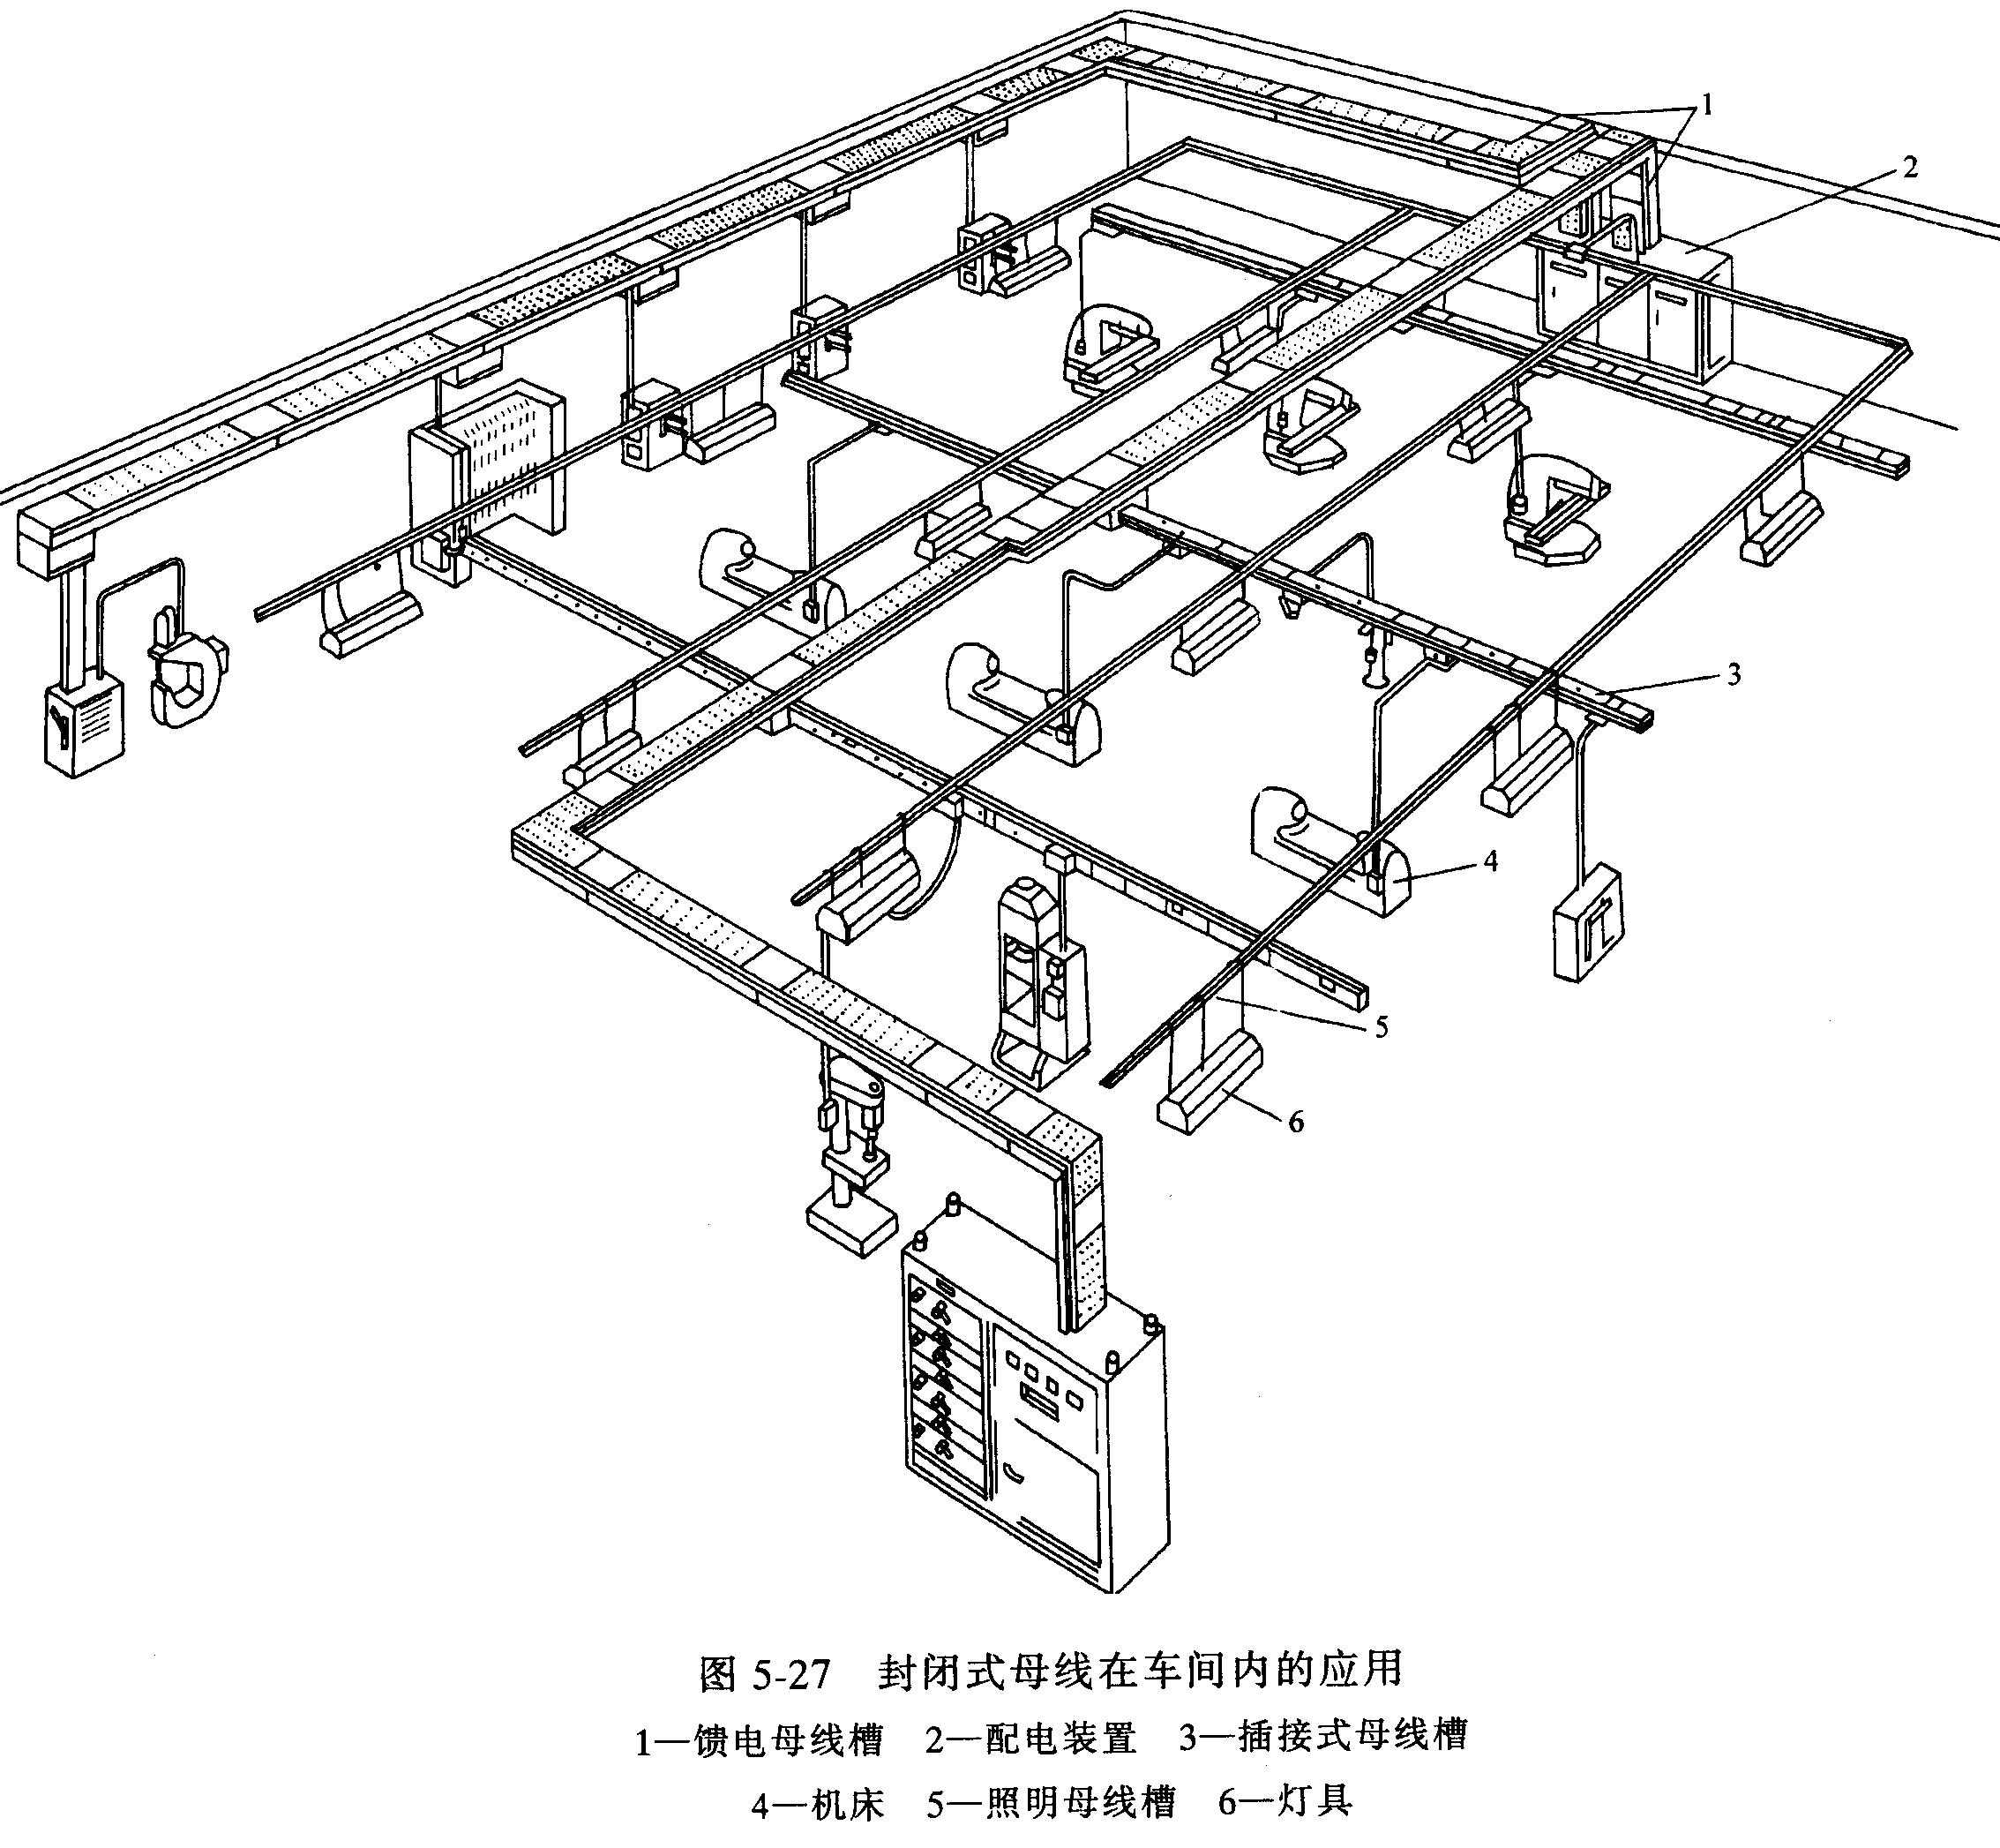

Slide 47
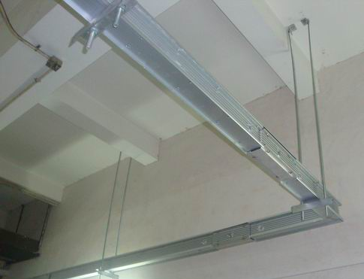
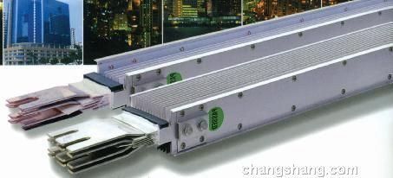
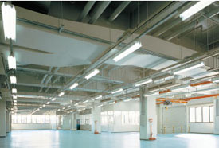
插接式母线槽
照明母线槽

Slide 48
5.3 导线和电缆截面的选择计算
发热条件： 导线和电缆在通过计算电流时产生的发热高温， 不应超过其正常运行时的最高允许温度。
电压损耗条件：导线和电缆在通过计算电流时产生的电压损耗, 不应超过正常运行时允许的电压损耗值。
对于工厂内较短的高压线路，可不进行电压损耗校验。
机械强度： 导线的截面应不小于最小允许截面。
由于电缆的机械强度很好，因此电缆不校验机械强度，但需校验短路热稳定度。
此外，对于绝缘导线和电缆，还需满足工作电压的要求。

Slide 49
5.3 导线和电缆截面的选择计算
经济电流密度：高压线路及特大电流的低压线路， 一般应按规定的经济电流密度选择电缆截面，以使线路年运行费用（包括电能损耗费）接近最小，节约电能和有色金属。
但对工厂内10kV及以下的高压线路和母线，可不按经济电流密度选择。
按经济电流密度选择的导线截面，称为“经济截面”。
线路类别 | 导线材质 | 年最大有功负荷利用小时
 |  | 3000h以下 | 3000~5000h | 5000h以上
架空线路 | 铜 | 3.00 | 2.25 | 1.75
 | 铝 | 1.65 | 1.15 | 0.90
电缆线路 | 铜 | 2.50 | 2.25 | 2.00
 | 铝 | 1.92 | 1.73 | 1.54
表5-3 导线和电缆经济电流密度（A/mm²）
Notes:
根据我国有色金属资源情况，规定了导线和电缆的经济电流密度（economic current-density）

Slide 50
5.3 导线和电缆截面的选择计算
根据设计经验：
10KV及以下的高压线路和低压动力线----因其负荷电流较大，所以一般先按发热条件来选择截面，再校验电压损耗和机械强度。
低压照明线----因照明对电压水平要求较高，所以一般先按允许电压损耗来选择截面，然后校验其发热条件和机械强度。
长距离大电流和35KV以上高压线路----往往先按经济电流密度来选择截面，再校验其他条件。
Notes:
分别介绍发热条件、经济电流密度和电压损耗选择计算一般三相线路的导线（含母线）和电缆截面的问题。关于机械强度，对于工厂电力线来说，无需详细计算，只需按最小截面校验就行了，

Slide 51
5.3.1 按发热条件选择导线和电缆截面
（一）三相系统相线截面的选择
导线的允许载流量I_{al} （allowable current-carrying capacity） ：
在规定环境温度条件下，导线能够连续承受而不致使其稳定温度超过允许值的最大电流。（附录表16～19）
按发热条件选择相线截面时，应使其允许载流量I_{al}不小于通过相线的计算电流I₃₀，即：
I_{a1} ≥ I₃₀
Notes:
电流通过导体（包括母线、导线和电缆，下同），要产生电能损耗，使导体发热。裸导体的温度升高 ，会使接头处的氧化加剧增大接触电阻，使之进一步氧化，如此恶性循环，甚至可发展到断线。绝缘导线和电缆的温度过高时，可使绝缘损坏，甚至引起火灾。因此，导体的正常发热温度不得超过附录中表7所示的允许值。

Slide 52



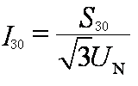
回顾
一、需要系数法
1.单组用电设备的计算负荷
按需要系数法确定三相用电设备组计算负荷的基本公式
有功计算负荷（kW）:
无功计算负荷（kvar）:
视在计算负荷（kVA）:
计算电流（A）:

Slide 53
若导体敷设处的环境温度与允许载流量所采用的环境温度不同时，则导体的允许载流量应乘以温度校正系数：
按规定，选择导体的“实际环境温度”：
户外（含户外电缆沟），采用当地最热月平均最高气温；
户内（含户内电缆沟），可采用当地最热月平均最高气温加5°C；
而直接埋地电缆，则取当地最热月地下0.8m的地壤平均温度，或近似地取当地最热月平均气温。

Slide 54
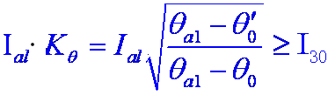
三相导线相线截面的选择：
I_{a1} ≥ I₃₀
或
Note: 按发热条件选择导线和电缆截面，还必须校验与其相应的保护装置（熔断器或低压断路器的过流脱扣器）是否匹配。

Slide 55
（二）中性线和保护线截面的选择
1、中性线（N线）截面A0的选择
三相四线制系统的中性线，要通过系统的不平衡电流和零序电流；
故中性线的允许截流量，应不小于三相系统的最大不平衡电流，还应考虑谐波电流的影响。
在三相四线电路中，三相电流的相量和等于零，即Ia+Ib+Ic=0。如果在三相四线中接入一个电流互感器，这时感应电流为零。当电路中发生触电或漏电故障时，回路中有漏电电流流过，这时穿过互感器的三相电流相量和不等零，其相量和为：Ia+Ib+Ic=I(漏电电流）。这样互感器二次线圈中就有一个感应电压，此电压加于检测部分的电子放大电路，与保护区装置预定动作电流值相比较，如大于动作电流，即使灵敏继电器动作，作用于执行元件跳闸。这里所接的互感器称为零序电流互感器，三相电流的相量和不等于零，所产生的电流即为零序电流。
1、无论是纵向故障、横向故障，还是正常时和异常时的不对称，都有零序电压的产生；
2、零序电流有通路。
以上两个条件缺一不可。

Slide 56
1、中性线（N线）截面A0的选择
一般三相四线制线路的中性线截面A₀：
应不小于相线截面Aϕ的50%，即 A₀ ≥ 0.5Aϕ
两相三线制及单相线路（单相二线）的A₀：
因中性线与相线电流相等，故其中性线截面A₀应与相线截面Aϕ相同，即 A₀ ＝ Aϕ
三次谐波电流突出的三相四线制线路的A₀：
由于各相的三次谐波电流均通过中性线，使其电流可能等于甚至超过相线电流，故中性线截面A₀宜等于或大于相线截面，即 A₀ ≥ Aϕ

Slide 57
2、保护线（PE线）截面A_{PE}的选择
----要考虑系统发生单相短路，短路电流通过时的短路热稳定度。
根据短路热稳定度的要求，保护线（PE线）的截面A_{PE}，按GB50054－1995《低压配电设计规范》规定：
（1）当相线截面Aϕ≤16mm²时， A_{PE} ≥ Aϕ
（2）当16mm² <Aϕ≤ 35mm²时， A_{PE} ≥ 16mm²
（3）当Aϕ>35mm²时， A_{PE} ≥ 0.5Aϕ
3、保护中性线（PEN线）截面的选择
PEN线兼双重功能，故其截面选择应同时满足PE线和N线的要求，取其中的最大截面。

Slide 58
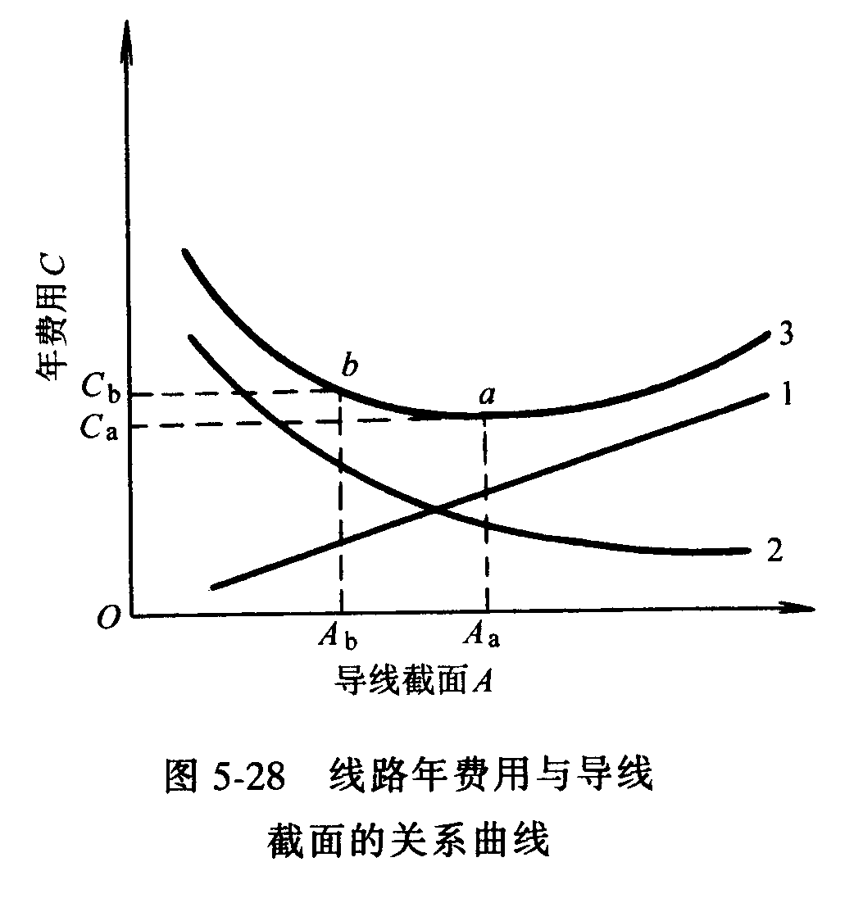
5.3.2 按经济电流密度选择导线和电缆的截面
曲线1--线路年折旧费（线路投资除以折旧年限之值）＋年维修管理费与导线截面的关系；
曲线2--线路年电能损耗费与导线截面的关系；
曲线3为曲线1、2的叠加--线路的年运行费用（线路年折旧费、维修管理费、电能损耗费）与导线截面的关系。
Notes:
导线或电缆的截面越大，电能损耗越小，但线路投资、维修管理费用和有色金属消耗量都要增加，所以，从经济角度，要选择一个比较合理的导线截面。
如图，线路年费用C与导线截面A的关系曲线；
a,b两点比较，Ca与Cb相差不大，但Ab比Aa减少许多，从经济效益考虑，应选Ab更经济合理。

Slide 59
经济截面A_{ec}:从全面经济效益出发，使线路的年运行费用接近于最小而又适当考虑有色金属节约的导线截面。
按经济电流密度j_{ec}计算经济截面A_{ec}：
计算出A_{ec}后，选取最接近的标准截面（可取较小值），再校验其他条件。

Slide 60
例5－3 一条用LGJ型钢芯铝线架设的5km长的35kv架空线中，计算负荷为2500kw，cosϕ=0.7，T_{max}=4800h。试选择其经济载面，并校验其发热条件和机械强度。
解题步骤：
计算I₃₀；
由表5-3，得经济电流密度；
计算经济截面，并查出标准截面；（附表16）
查表16得允许载流量，并校验发热条件；
查表14得最小截面，并校验机械强度。

Slide 61
解（1）选择经济截面
查表5－3，得j_{ec}=1.15A/mm²,故
∴由附录表16，选标准截面50mm²，即选LGJ－50型钢芯铝线。
（2）校验发热条件
查附录表16，得LGJ－50的允许载流量（设环境温度为40ºC—最严峻的情况）I_{al}=178A>I₃₀=58.9A，满足发热条件。
（3）校验机械强度
查附录表14，得35kv架空钢芯铝线的最小截面A_{min}=35mm²<A=50mm²,所以， LGJ－50也满足机械强度要求。

Slide 62
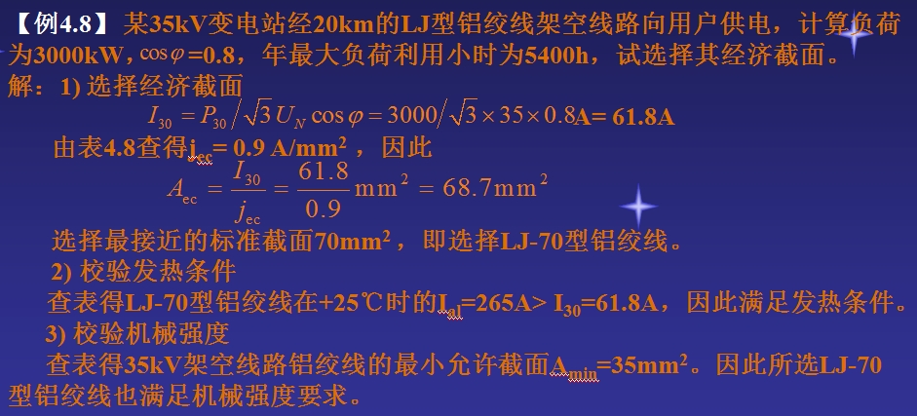

Slide 63
5.3.4 母线、电缆和绝缘导线的校验 （一）母线的校验 母线在按发热条件选择后，应校验其短路的动稳定度和热稳定度。 （二）电缆和绝缘导线的校验 电缆和绝缘导线不需要校验其短路的动稳定度，但需要校验热稳定度。

Slide 64
电力线路截面的选择和校验项目
电力线路的类型 |  | 发热条件 | 允许电 压损失 | 经济电 流密度 | 机械强度
35kV及以上 电源进线 |  | △ | △ | ★ | △
无调压设备的 6～10 kV较长线路 |  | △ | ★ |  | △
6～10 kV 较短线路 |  | ★ | △ |  | △
低压线路 | 照明线路 | △ | ★ |  | △
 | 动力线路 | ★ | △ |  | △
△——校验的项目，★——选择的依据

Slide 65
电力线路的运行维护与检修试验
一、架空线路的运行维护
架空线路所经路线较长，环境复杂，设备不仅本身会自然老化，还要受空气腐蚀和各种气候及其他外界因素的影响，因此应加强运行维护工作，发现缺陷及时处理，以保证供电。
⒈ 巡视期限 对厂区架空线路，一般要求每月进行一次巡视检查。如遇大风、大雨、大雪、浓雾或发生故障等特殊情况时，需临时增加巡视次数。

Slide 66
⒉ 巡视项目
⑴ 电杆、横担有无倾斜、变形、腐朽、损坏及下陷等现象，拉线和板桩是否完好，绑扎线是否紧固可靠，如存在缺陷应设法修理或更换。
⑵ 导线接头是否接触良好，有无过热发红、严重氧化、腐蚀或断落现象，绝缘子有无破损和放电现象，如有，应及时修复。
⑶ 避雷装置及其接地是否完好，接地线有无锈断情况，在雷电季章到来之前，应重点检查，确保防雷安全。
⑷ 线路上有无树枝、风筝等杂物。如有，应设法清除。
⑸ 沿线地面是否堆放易燃、易爆和强腐蚀性物品，如有，应立即移开。
⑹ 沿线的周围有无危险建筑物，以致在雷雨、大风季章里，对线路造成损坏，如有，应请有关部门处理。
⑺ 检查导线弧垂，冬季是否过紧可能引起断线，夏季是否过大使对地距离不足。
⑻ 其他危及线路安全运行的异常情况。 在巡视中发现的异常情况，应记入专用记录本，重要情况应及时汇报上级，请示处理。

Slide 67
二、电缆线路的运行维护
电缆线路大多是埋地敷设的，为保证电缆线路的安全、可靠运行，就必须全面了解电缆的敷设方式、走线方向、结构布置及电缆中间接头的位置等。
⒈ 巡视期限：电缆线路一般要求每季进行一次巡视检查。对户外终端头，应每月检查一次。如遇大雨、洪水及地震等特殊情况或发生故障时，还需临时增加巡视次数。 ⒉ 巡视项目：⑴ 电缆头及瓷套管是否清洁，有无破损和放电痕迹；对填充有电缆胶（油）的电缆头，还应检查有无漏油溢胶现象；⑵ 对于暗敷及埋地电缆，应检查沿线的盖板和其他保护物是否完好，走线标志是否完整无缺，有无挖掘痕迹。

Slide 68
⑶ 电缆沟内有无积水、渗水现象，是否堆有杂物或易燃易爆危险品。
⑷ 对于明敷电缆，应检查电缆外皮有无机械损伤、金属护套是否腐蚀穿孔或胀裂，沿线支架、挂钩是否牢固，线路附近有无易燃易爆危险品或腐蚀性物质。
⑸ 线路上各种接地是否良好，有无松脱、断股和腐蚀现象。
⑹ 其他危及电缆安全运行的异常情况。 在巡视中发现的异常情况，应记入专用记录本，重要情况应及时向上级反映，请示处理。

Slide 69
三、车间配电线路的运行维护
要做好车间配电线路的运行维护，就必须全面了解车间配电线路的走向、敷线方式、导线型号规格及配电箱和开关的位置等情况，还要了解车间负荷规律以及车间变电所的相关情况。
⒈ 巡视期限 车间配电线路一般由车间维修电工每周巡视检查一次，对于多尘、潮湿、高温，有腐蚀性及易燃易爆等特殊场所应增加巡视次数。线路停电超过一个月以上重新送电前亦应作一次全面检查。 ⒉ 巡视项目 ⑴检查导线发热情况。裸母线正常运行时最高允许温度一般为700C，若过高，将使母线接头处氧化加剧，接触电阻增大，电压损耗加大，供电质量下降，最后可能引起接触不良或断线。

Slide 70
⑵检查线路负荷是否在允许范围内。负荷电流不得超过导线的允许载流量，否则导线过热会使绝缘层老化加剧，严重时还可能引起火灾。对没有安装电流表的分支线路可用钳形电流表测量负荷电流。
⑶检查配电箱、开关电器、熔断器、二次回路仪表等运行情况。着重检查导体连接处有无过热变色、氧化、腐蚀等情况，接线有无松脱、放电和烧毛现象。
⑷检查穿线铁管、封闭式母线槽的外壳接地是否良好。
⑸检查导线与建筑物等是否有磨擦，绝缘是否破损，绝缘支持有无脱落；
⑹检查线路上是否有悬挂物体，线路附近有无易燃易爆危险品。
⑺对于敷设在潮湿、有腐蚀性物质的场所的线路和设备。要定期检查绝缘，绝缘电阻值不得低于0.5MΩ。 在巡视中发现的异常情况，应记入专用记录本内，重要情况应向上级汇报请示。

Slide 71
四、线路运行中突遇停电的处理
电力线路在运行中，可能会突然停电，这时应按不同情况分别处理。
1. 当进线电压突然降为零时，说明是电网暂时停电。这时总开关不必拉开，但各路出线开关应全部拉开，以免突然来电时用电设备同时起动，造成过负荷使电压骤降，影响供电系统的正常运行。

Slide 72
2 .当双电源进线中的一路进线停电时，应立即进行切换操作（即倒闸操作），将负荷特别是重要负荷转移到另一路电源。若备用电源线路上装有备用电源自动投入装置则切换操作自动完成。
3. 厂内架空线路发生故障使开关跳闸时，如开关的断流容量允许，可以试合一次。由于架空线路的多数故障是暂时性的，所以一次试合成功的可能性很大。但若试合失败，即开关再次跳开，说明架空线路上故障还未消除，可能是永久性故障，应进行停电隔离检修。
4. 放射式线路发生故障，使开关跳闸时，应采用“分路合闸检查”方法找出故障线路，使其余线路恢复供电。

